Slide 1


Slide 2

Introdução
Com o aumento dos serviços de streaming e a quantidade de produções sendo feitas, mesmo com as muitas reclamações dos clientes informando que muitas produções não são de boa qualidade, esse projeto se destina a tentar prever as pontuações com base em outra pontuação muito famosa a IMDB e classificar os filmes das streaming entre “Bom” e “Ruim”, baseado nos critérios do que eu considero bons.

Slide 3
Problema Proposto
Criar um modelo para tentar prever a pontuação dos programas oferecidos pelas serviços de streaming e classificar esses programas entre os que são “Bom” e “Ruim” a partir de alguns critérios.
Pontuação do imdb igual ou maior que 7
Pontuação do tmdb igual ou superior a 6
Runtime igual ou superior a 70
Quantidade de votos do imdb igual ou superior 400

Slide 4


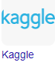

Ferramentas utilizadas
ETAPAS
Coleta de dados
Processamento e tratamento dos dados
Análise e exploração dos dados
Criação dos modelos de Machine Learning
Notebook
Origem dos dados
Leitura, manipulação
e analise dos dados

Slide 5
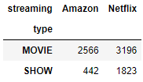
Coleta de dados
KAGGLE
Streaming | Produções | link
Amazon | Filmes e Series | https://www.kaggle.com/datasets/shivamb/amazon-prime-movies-and-tv-shows
Netflix | Filmes e Series | https://www.kaggle.com/datasets/victorsoeiro/netflix-tv-shows-and-movies
HBO | Filmes e Series | https://www.kaggle.com/datasets/victorsoeiro/hbo-max-tv-shows-and-movies

Slide 6
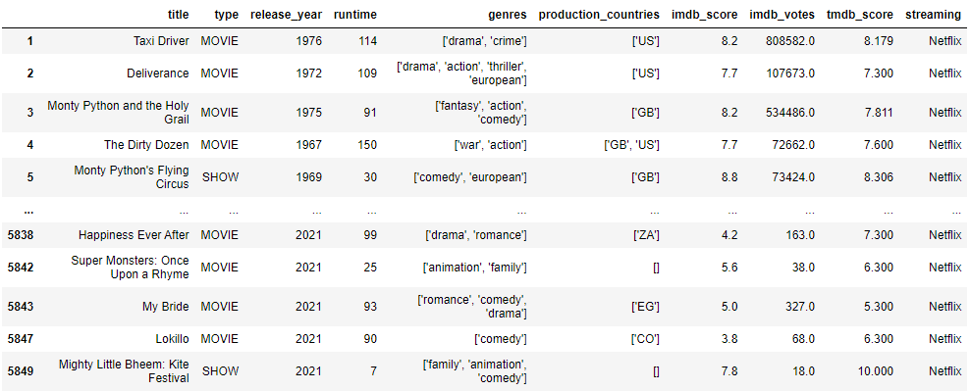
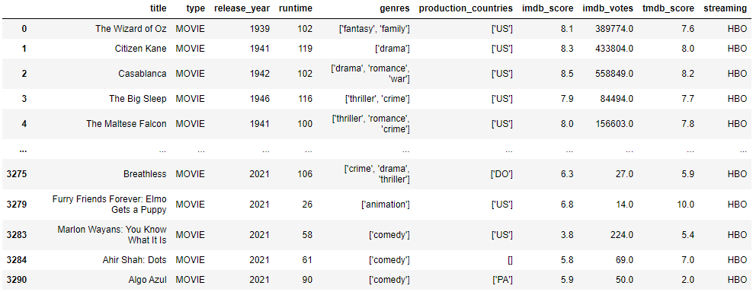
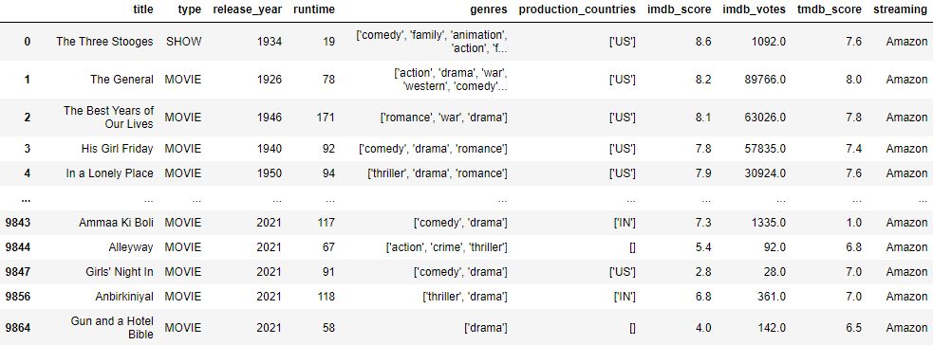
Datasets
Bases usadas para treinar o modelo
Base usada para testar o modelos
Dataset com dados Netflix
Dataset com dados Amazon
Dataset com dados HBO

Slide 7
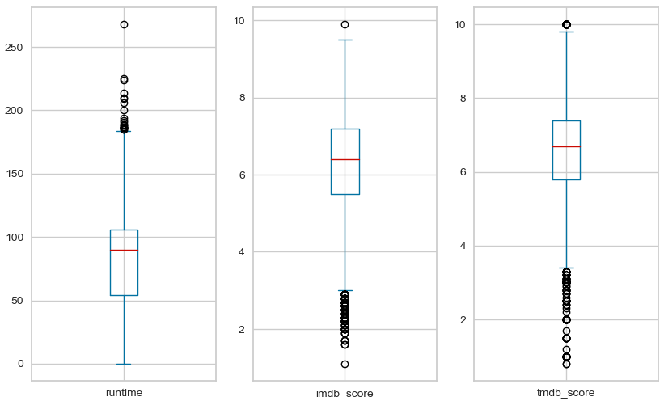
Análise dos dados
Presença de outliers
Runtime
Imdb_score
Tmdb_score
Não houve remoção
dos outliers e nem
nenhuma técnica de
dimensionalidade
Os dados não foram
facionados

Slide 8
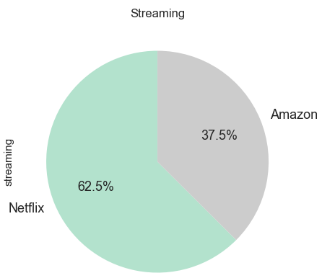
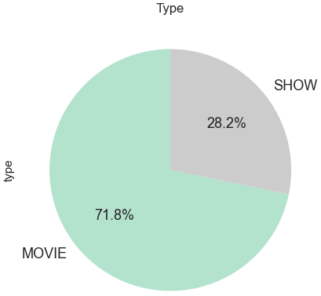
Análise dos dados – Representatividades dos
streamings e os tipos de produções

Slide 9
Modelos ML usados
Regressão Linear
Baseado no aprendizado supervisionado, através da regressão.
Objetivo é descobrir a relação entre as 2 grandezas( IMDB e TMDB) para poder realizar previsões futuras
Vantagens
Simples de implementar
Prever o futuro
Possível realizar ajustes ou pode se aplicar técnicas de dimensionalidade, técnicas de regularização e validação cruzada.
Desvantagens
Os outliers podem impactar muito a previsão
Limitado a relacionamentos lineares
Os dados devem ser independentes

Slide 10
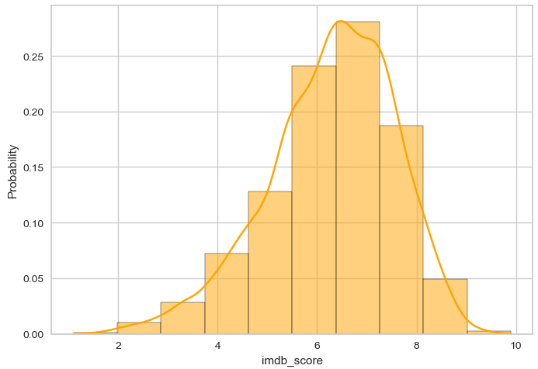
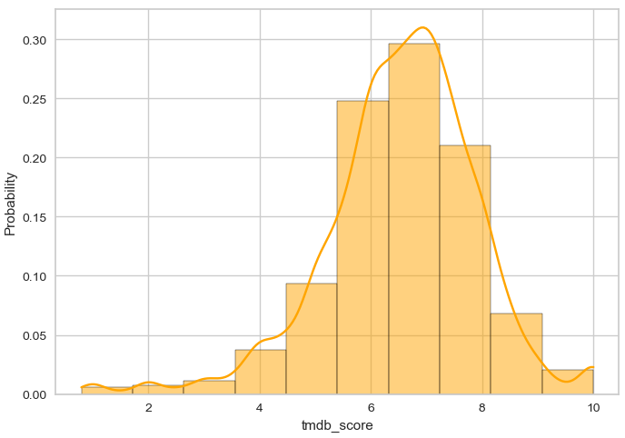
Regressão Linear– Histograma
Pelo gráfico do histograma entre as 2 grandezas IMDB e TMDB,
parecem ser comportar quase de forma identifica.

Slide 11
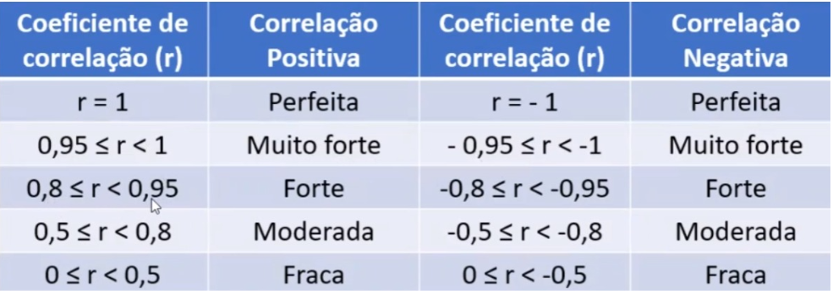
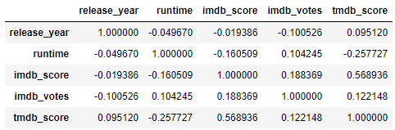
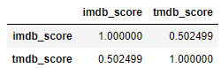
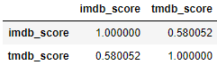
Regressão Linear– Correlação dos dados
Correlação entre as 2 grandezas é de apenas 57%. É muito baixa
Analisando separadamente as 2 fontes, correlação se mantém baixa nos 2.
Dataset - Final
Amazon
Netflix

Slide 12
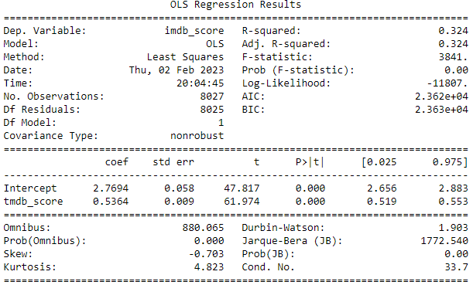
Regressão Linear– Representatividades dos
streamings e os tipos de produções
O resultado dos cálculos da regressão entre imdb e tmdb, deu um valor R-Quadrática Ajustada muito baixa, de apenas 32%
Coeficientes angular e linear de 0.54 e 2.77
Linear, corresponde o valor no ponto em que a reta corta o eixo das ordenadas
Angular, corresponde ao valor que dá a inclinação da reta.

Slide 13
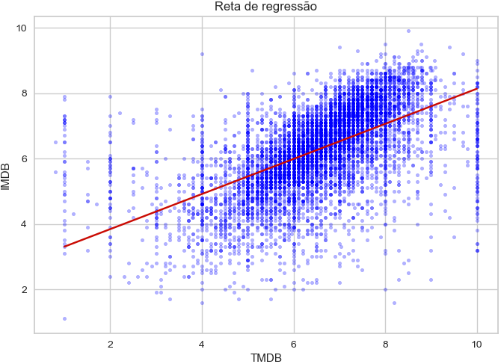
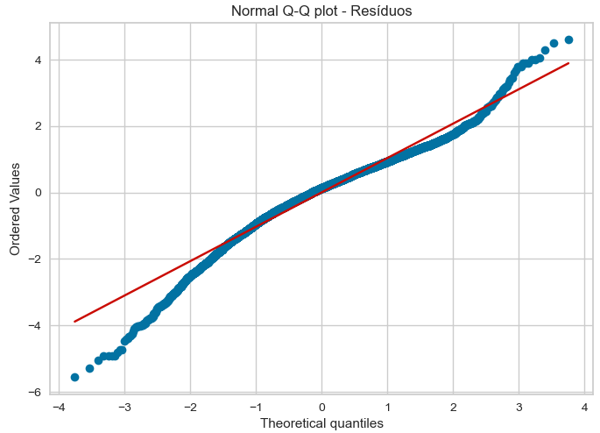
Regressão Linear– Reta de Regressão e Normal Q-Q
Aparentemente em algum momento se comporta como uma distribuição normal, com uma boa previsão no meio do eixo X, mas com grande margem de erro nas extremidades.

Slide 14
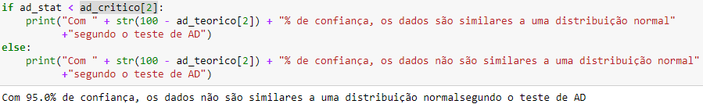
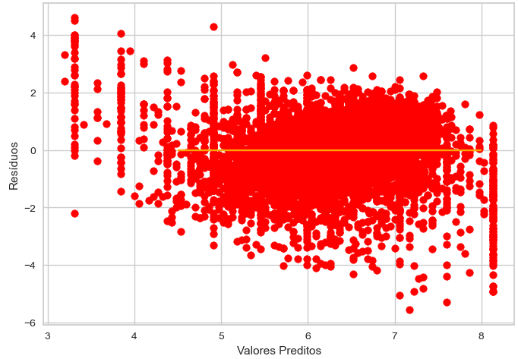
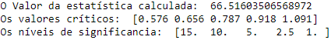
Regressão Linear– Testes estatísticos e Homocedasticidade
Valor da estatística tem que ser menor que o crítico na 2 posição
Teste Anderson
Teste Lilliefors
P-Valor > 0,05
Variação constante dos resíduos, tem que gerar algo parecido com um retangulo
Teste Shapiro-Wilk
P-Valor > 0,05

Slide 15
Modelos ML usados
Naive Bayes
Baseado na construção de classificadores, rótulos de classe representados como vetores.
Pressupõe que o valor de um recurso é independente do outro recurso, alterar o valor de um recurso não afetaria o valor do outro recurso.
Recomendado para grandes volumes de dados, previsão em tempo real (Mais rápido e está sempre pronto para aprender)
Vantagens
Fácil de implementar.
Rápido
Se a suposição de independência se mantiver, ela funcionará com mais eficiência do que outros algoritmos.
Requer menos dados de treinamento.
É altamente escalável.
Pode fazer previsões probabilísticas.
Pode lidar com dados contínuos e discretos.
Insensível a características irrelevantes.
Pode funcionar facilmente com valores ausentes.
Fácil de atualizar na chegada de novos dados.
Mais adequado para problemas de classificação de texto.
Desvantagens
A forte suposição de que os recursos são independentes, o que dificilmente se aplica às aplicações da vida real.
Escassez de dados.
Chances de perda de precisão.
Frequência zero, isto é, se a categoria de qualquer variável categórica não for vista no conjunto de dados de treinamento, o modelo atribuirá uma probabilidade zero a essa categoria e, portanto, uma previsão não poderá ser feita.

Slide 16
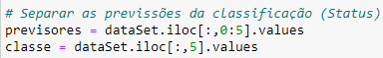
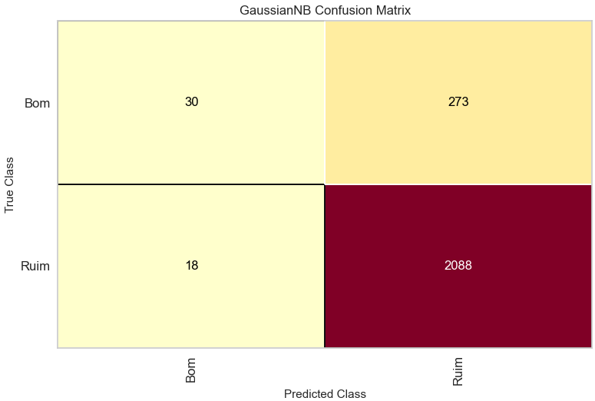
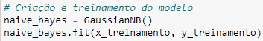
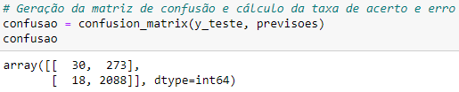
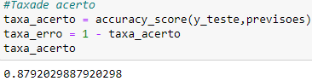
Naive Bayes– Separação dos previsores da classificação
Taxa de acerto foi de 88%
Nos quadrantes BOM teve 30 acerto e no de RUIM deve acerto de 2088
É um modelo válido para ser usado, nessa análise.

Slide 17
Modelos ML usados
Árvore de decisão
Aprendizado de máquina supervisionado, que usa algoritmos de classificação e regressão.
Consiste de nós, nó-raiz e nós-folha.
Funciona de maneira recursiva, analisando cada novo nó.
Índice GINI :Com o cálculo do índice GINI, será verificada a distribuição dos dados nas variáveis preditoras de acordo com a variação da variável target, porém com um método diferente. A variável preditora com o menor índice Gini será a escolhida para o nó principal da árvore, pois um baixo valor do índice indica maior ordem na distribuição dos dados.
Vantagens
Fácil de entender: A visualização de uma árvore de decisão torna o problema fácil de compreender, mesmo para pessoas que não tenham perfil analítico. Não requer nenhum conhecimento estatístico para ler e interpretar. Sua representação gráfica é muito intuitiva e permite relacionar as hipóteses também facilmente.
Útil em exploração de dados: A árvore de decisão é uma das formas mais rápidas de identificar as variáveis mais significativas e a relação entre duas ou mais variáveis. Com a ajuda de árvores de decisão, podemos criar novas variáveis/características que tenham melhores condições de predizer a variável alvo.
Menor necessidade de limpar dados: Requer menos limpeza de dados em comparação com outras técnicas de modelagem. Até um certo nível, não é influenciado por pontos fora da curva “outliers” nem por valores faltantes (“missing values”).
Não é restrito por tipos de dados: Pode manipular variáveis numéricas e categóricas.
Método não paramétrico: A árvore de decisão é considerada um método não-paramétrico. Isto significa que as árvores de decisão não pressupõem a distribuição do espaço nem a estrutura do classificador.
Desvantagens
Sobre ajuste (“Over fitting”): Sobre ajuste é uma das maiores dificuldades para os modelos de árvores de decisão. Este problema é resolvido através da definição de restrições sobre os parâmetros do modelo e da poda (discutido em mais detalhes abaixo).
Não adequado para variáveis contínuas: ao trabalhar com variáveis numéricas contínuas, a árvore de decisão perde informações quando categoriza variáveis em diferentes categorias.

Slide 18
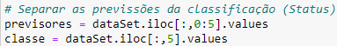
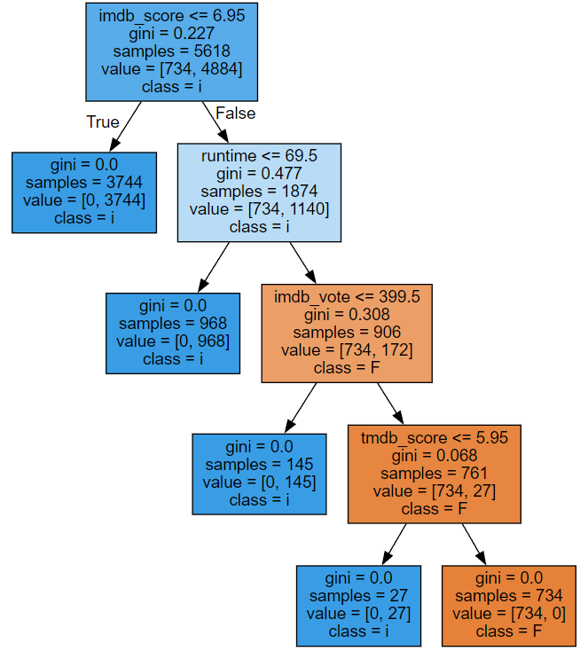
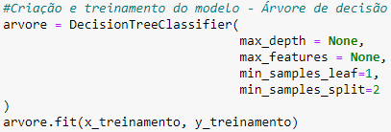
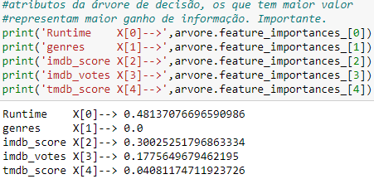
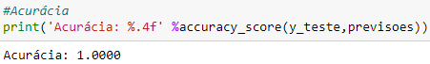
Árvore de Decisão – Árvore gerada
Foi separado as variáveis previsoras da classificação, os campos categóricos convertidos em numéricos.
A árvore gerado

Slide 19
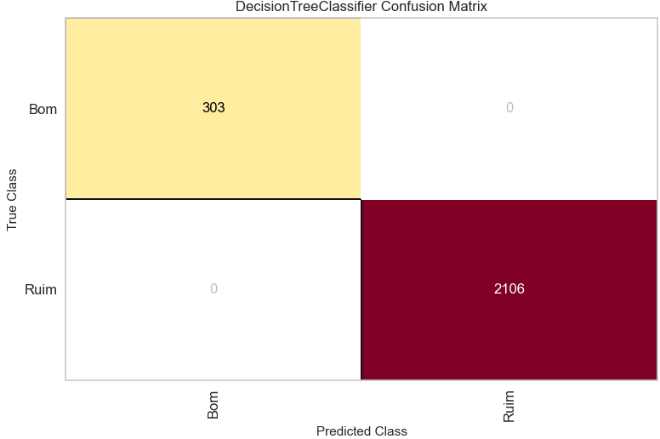
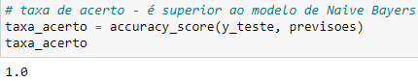
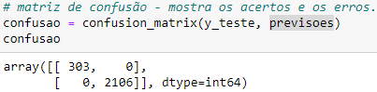
Árvore de Decisão – Matriz de Confusão
O modelo de árvore de decisão apresentou uma taxa de acerto de 100%, detectando 303 acerto no quadrante de BOM e 2106 acertos no quadrante de RUIM.
É um modelo válido para ser usado, nessa análise.

Slide 20
Modelos ML usados
Random Forest
Consiste em gerar vários modelos, evitando assim o overfitting.
Cria de forma aleatória várias Árvores de Decisão e combina o resultado de todas elas para chegar no resultado final.
Muito usado no setor bancário, mercado financeiro, Hospitalar e comércio eletrônico.
Vantagens
Retorna de maneira muito compreensiva a importância atribuída para cada variável independente.
Pode ser usada para regressão e para classificação.
Muito fácil de implementar, geralmente produz bons resultados
Se houver árvores suficiente na floresta, o classificador não ira sobre ajustar o modelo e gerar overfitting.
Desvantagens
Quantidade grande de árvores pode deixar o algoritmo lento e ineficiente para predições em tempo real.
Para maior acurácia, precisa de mais árvores, o que faz o modelo ficar mais lento.
Ferramenta de modelagem preditiva e não descritiva.

Slide 21
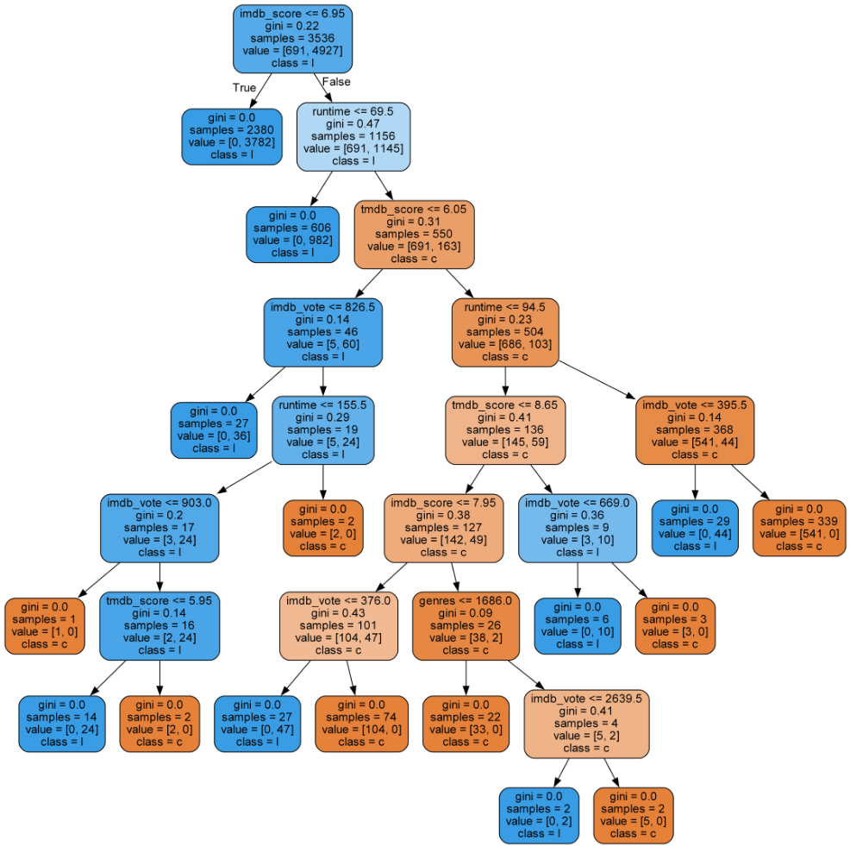
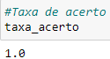
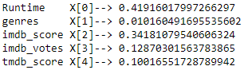
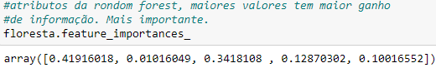
Random Forest– Árvore gerada
O modelo de Random foreste apresentou uma taxa de acerto de 100%, os atributos mais importantes que apresentam maior ganho de informação no modelo é runtime e imdb_score.

Slide 22
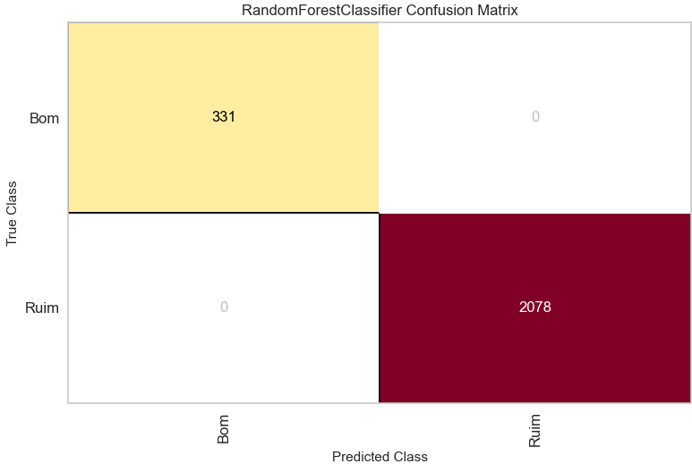
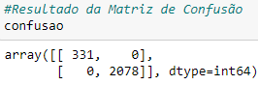
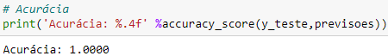
Análise dos dados – Matriz de Confusão
O modelo de Random foreste apresentou uma acurácia de 100%, não apresentou erros e tem uma taxa no quadrante “Bom” melhor que a Árvore de Decisão.
É um modelo válido para ser usado, nessa análise.

Slide 23
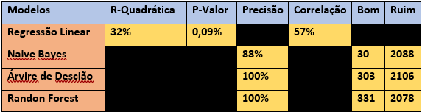
Resultado Final
Os modelos de Naive Bayes, Árvore de Decisão e Random Forest, ambos apresentaram um bom desempenho nas previsões de classificações dos programas dos serviços de streaming, com destaque para Árvore de Decisão e Random Forest, que tem precisão de 100%.

